Slide 1
Gusto semantičko prognoziranje regresijom značajki
Luka Družijanić

Slide 2
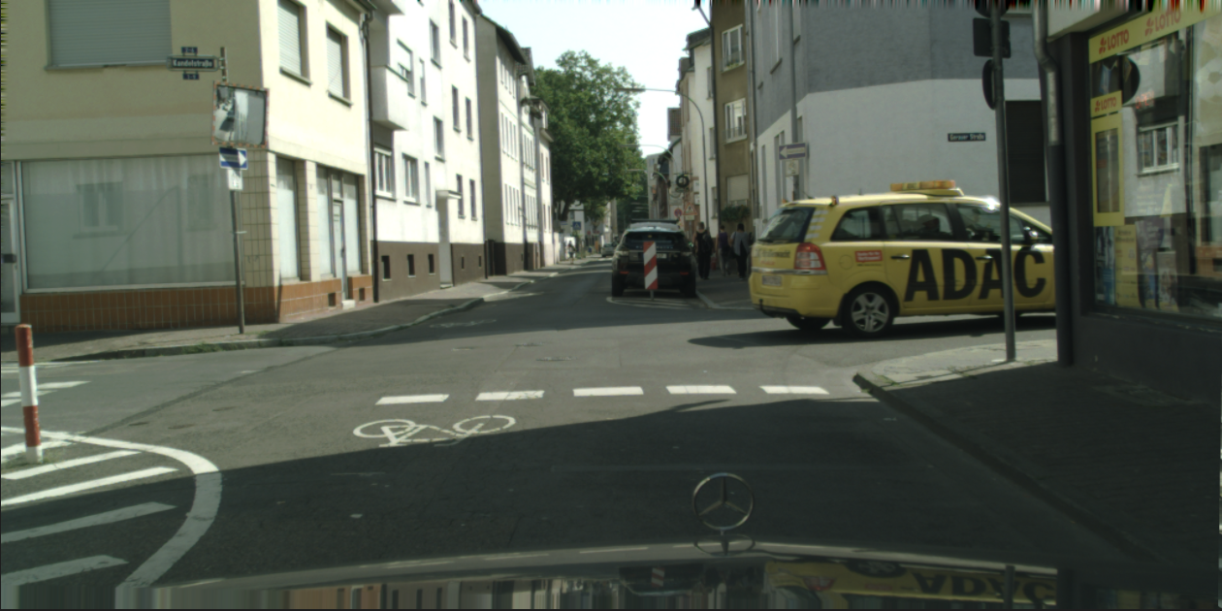
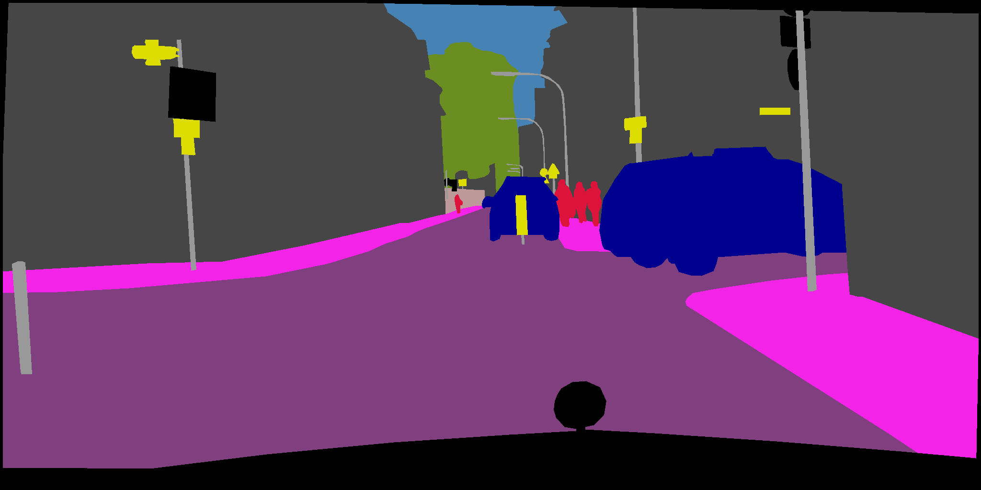

Semantička segmentacija
Model za semantičku segmentaciju
Notes:
jedan od važnih zadataka računalnog vida
cilj svakom pikselu dat oznaku razreda
istinita oznaka, čovjek
oznaka modela za semantičku segmentaciju - solidno

Slide 3
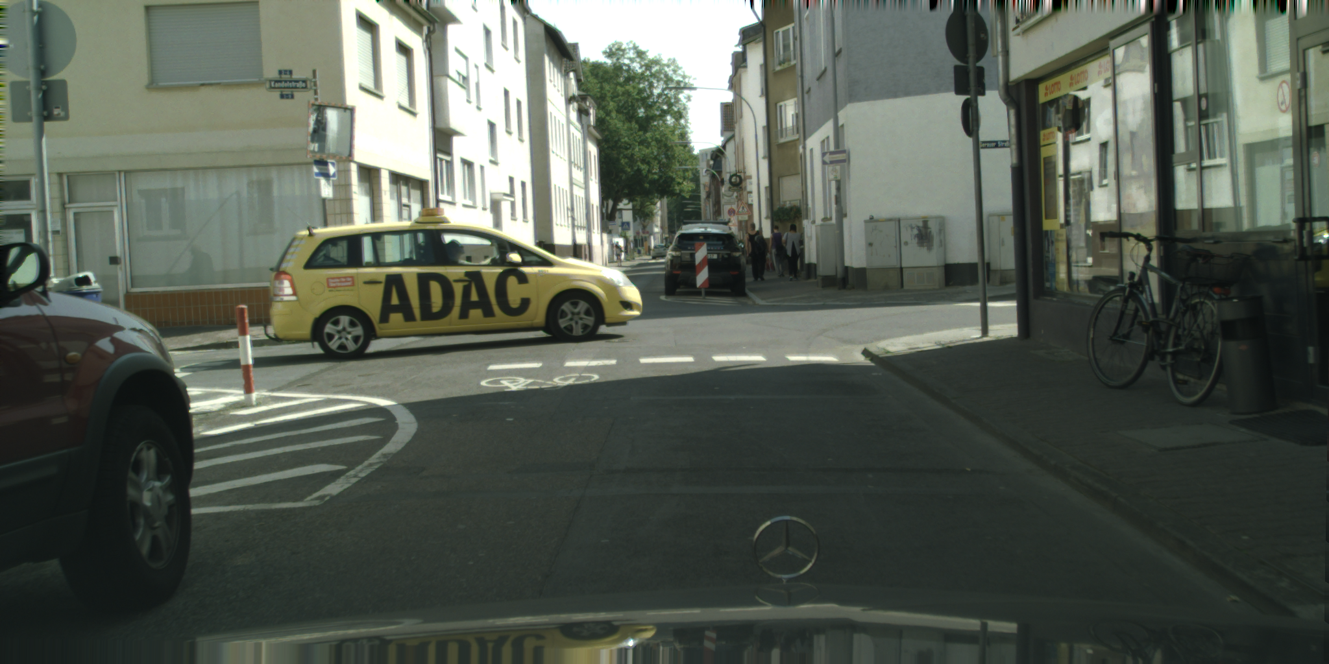
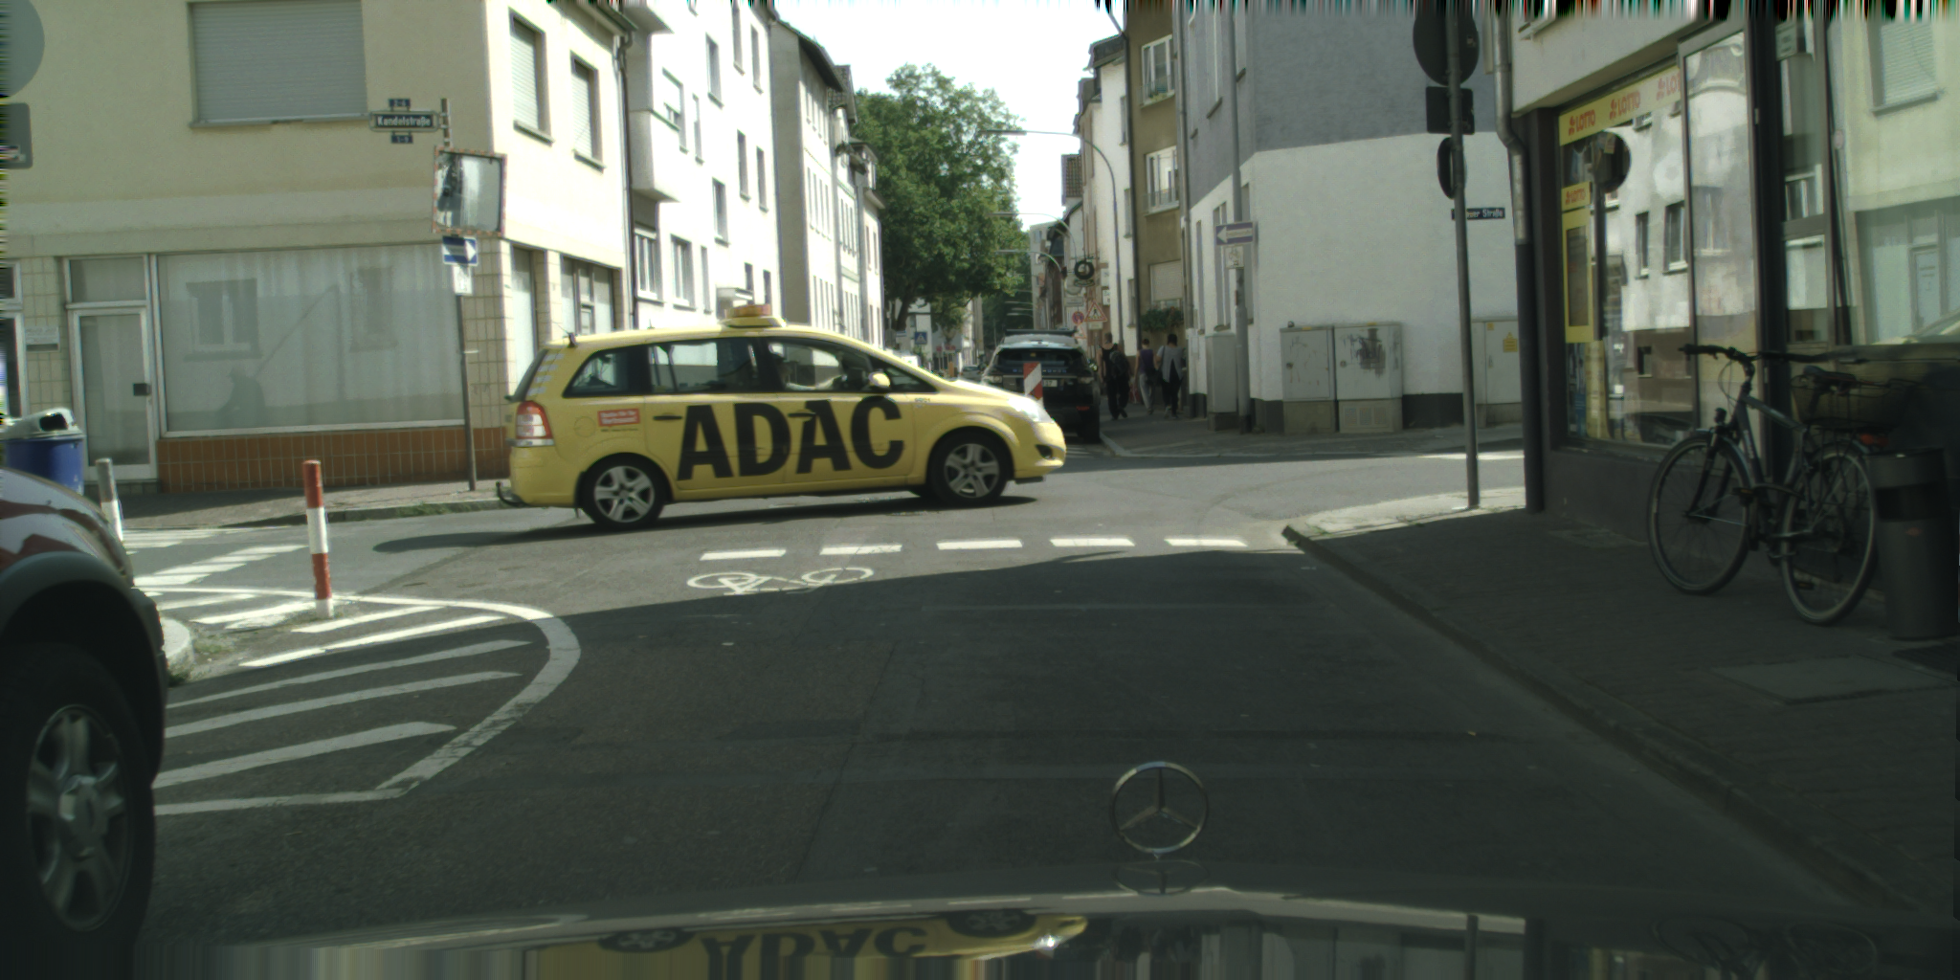

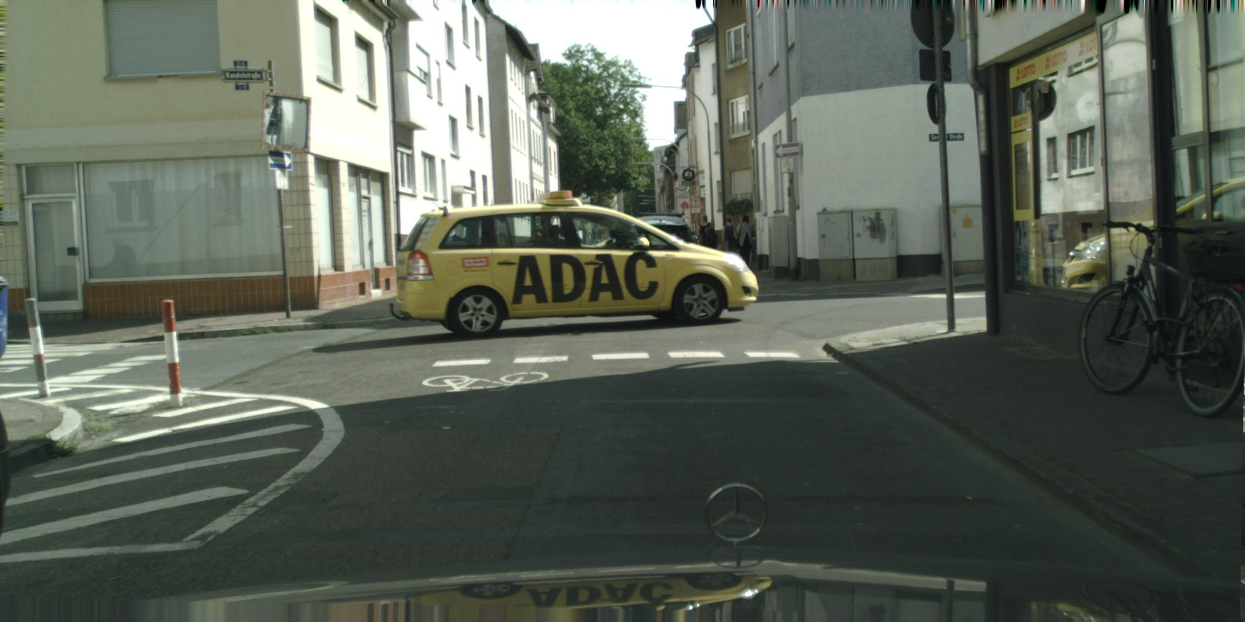
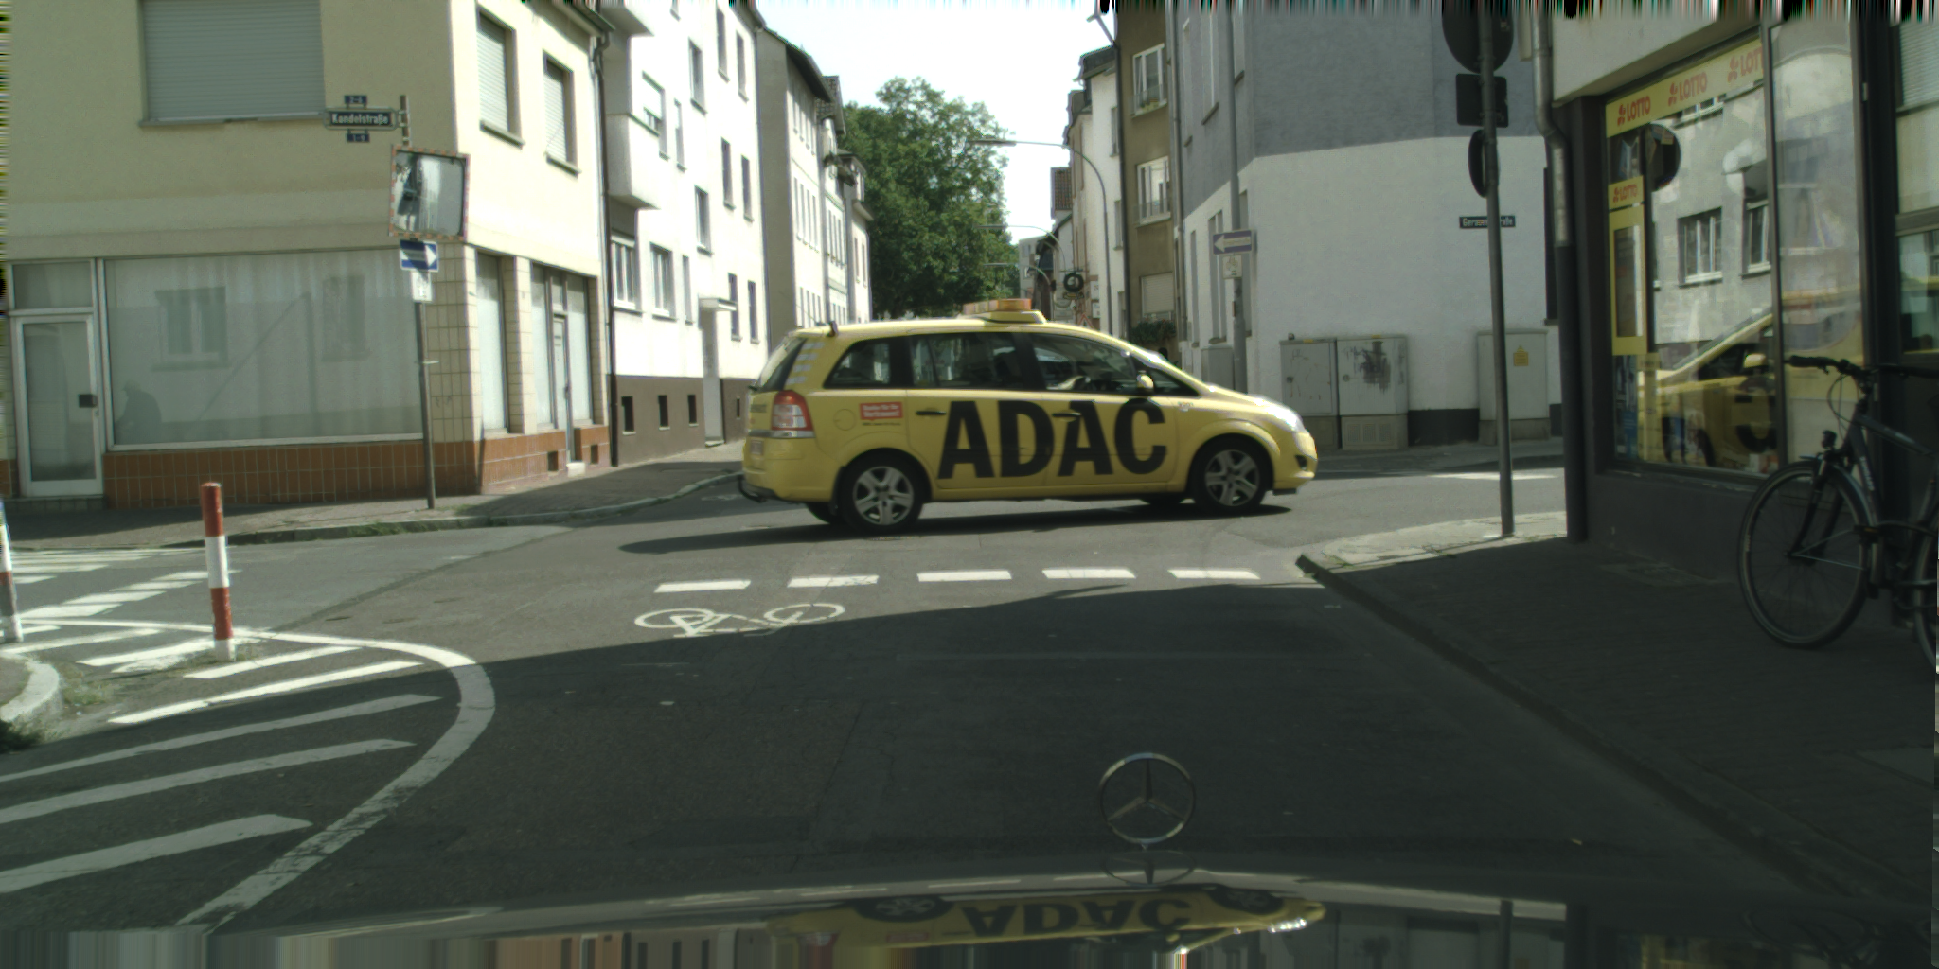
Semantičko prognoziranje
Model za semantičko prognoziranje
Notes:
prognoziranje se odnosi na „predviđanje budućnosti”
sada imamo nekoliko (4) uzastopne slike, cilj previdjet semantičku segmentaciju sljedeće
puno teže

Slide 4
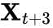
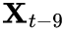
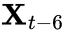
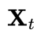

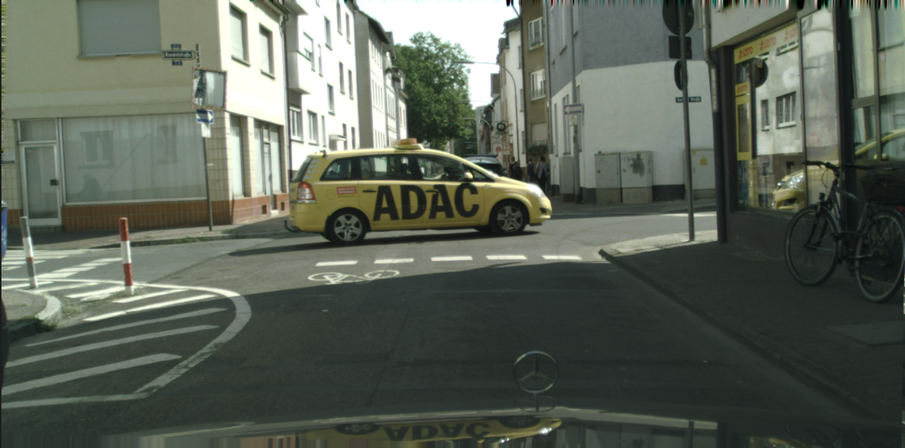

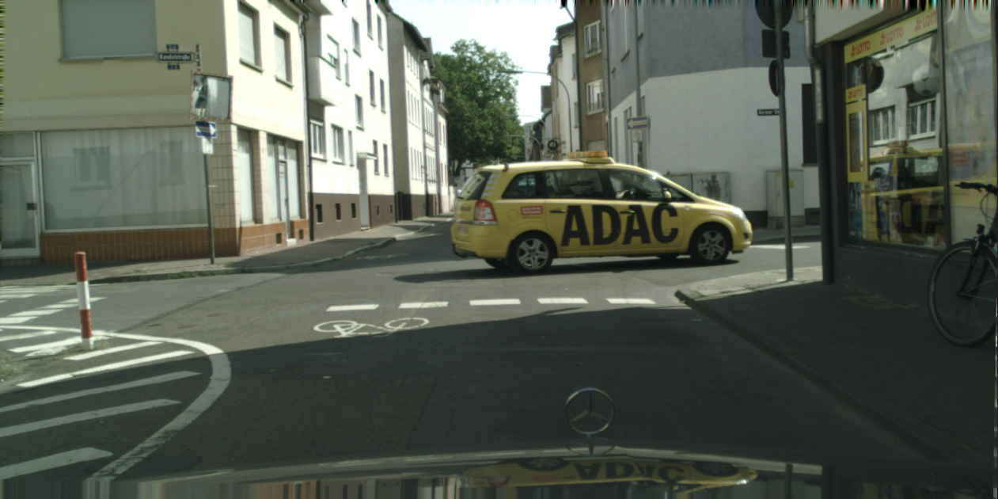
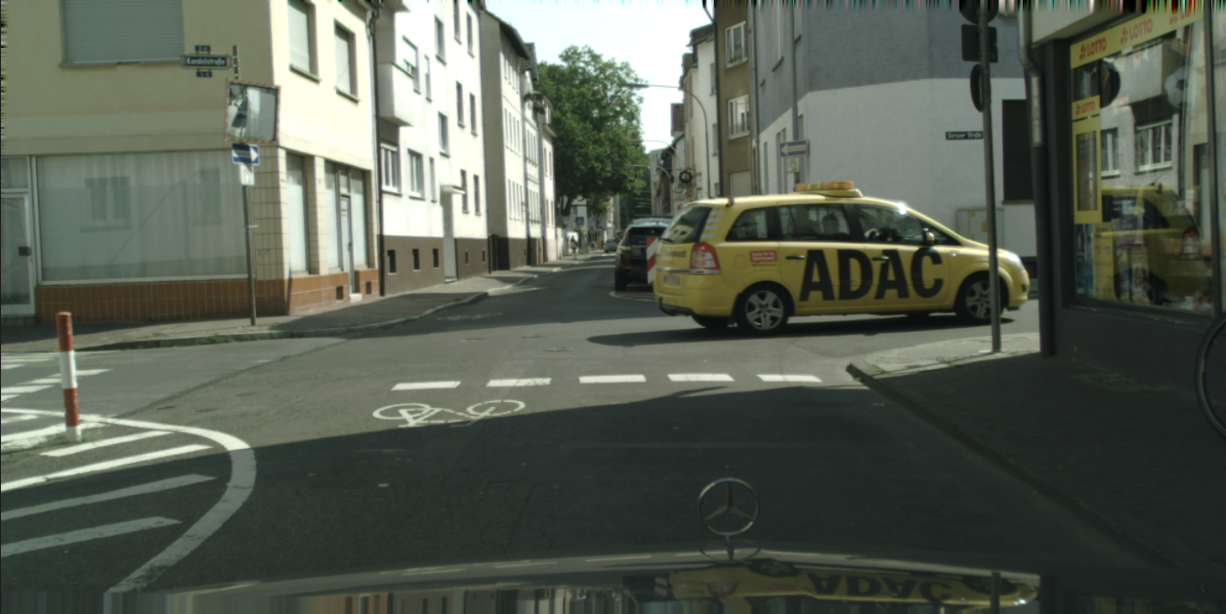
F2F
SPP
SPP
SPP
SPP
RB
RB
RB
RB
UP
RB
RB
RB
RB
UP
RB
RB
RB
RB
UP
RB
RB
RB
RB
UP
Notes:
slike, S2S, F2F
BEZ LATERALNIH VEZA
model za segmentaciju, gore su značajke, tu rastavimo
segmentacija = 1 input, prognoziranje = 4
na vrhu opet značajke, X
zasad još nema ništa novo, nikakvo predviđanje
F2F – značajke u značajke

Slide 5
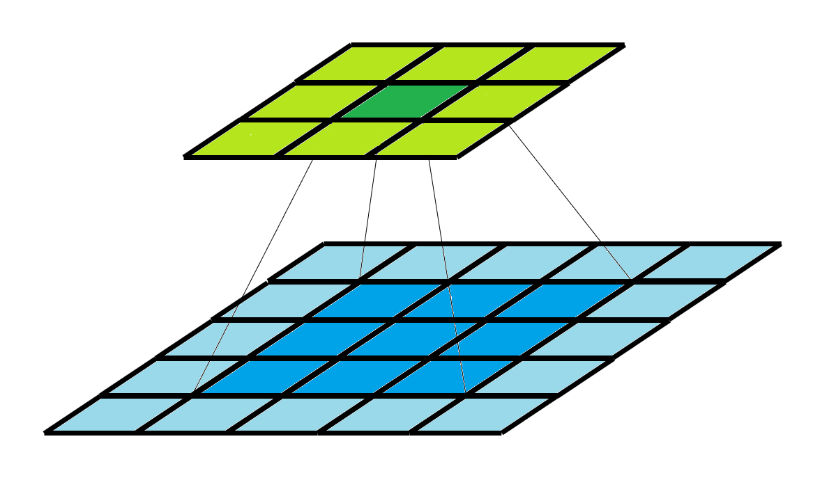
Konvolucije
npr. konvolucija sa 3x3 jezgrom:
izlazni tenzor značajki
ulazni tenzor značajki
Notes:
osnovna jedinica u mnogim neuronskim mrežama
necu sad trosit vrijeme na objasnjavanje tezina etc etc
fokusirajmo se na jednu značajku, aktivaciju, element (tamnozeleno)
tamnoplavo su sve značajke koje utječu na aktivaciju odabrane izlazne značajke
izlazna značajka „uzorkuje” 3x3 polje

Slide 6
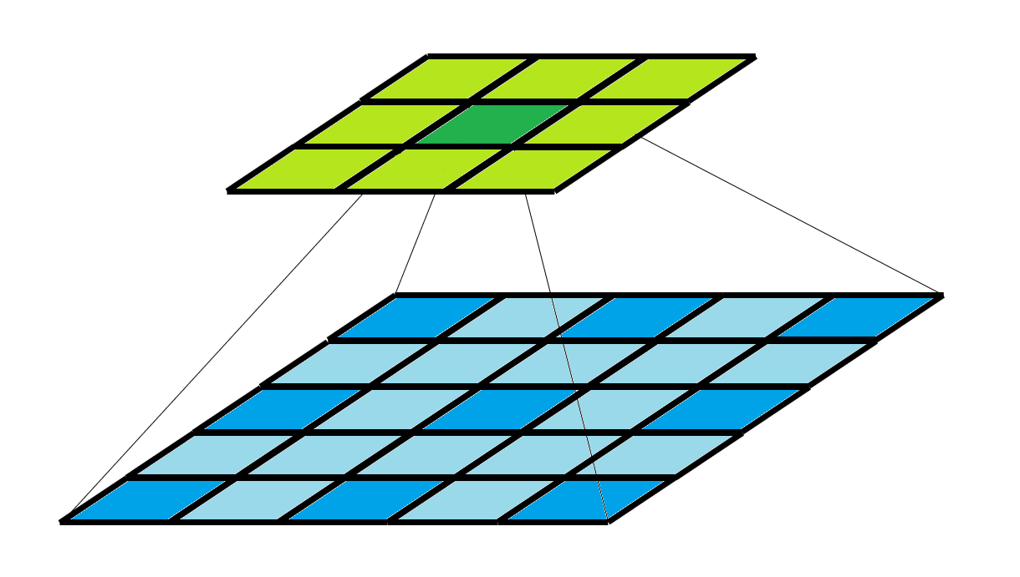
Dilatirane konvolucije
npr. konvolucija s 3x3 jezgrom i dilatacijom 2:
Notes:
sada uzorkujemo širim, ali rjeđim poljem
hoće li biti bolje?

Slide 7
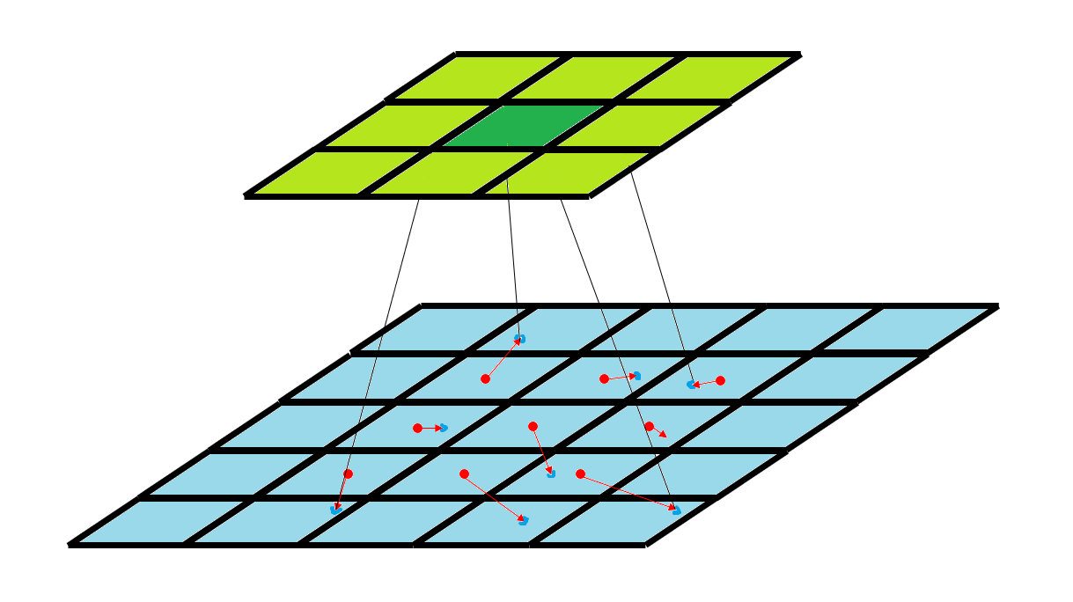
Deformabilne konvolucije
prilagodljive lokacije uzorkovanja
bilinearna interpolacija
npr. deformabilna konvolucija s 3x3 jezgrom:
Notes:
sada lokacije uzorkovanja su prilagodljive
crvene strelice
npr. umjesto uzorkovanja sredisnje znacajke, strelice kaze da uzorkujemo „dolje desno”
taj pomak moze biti decimalan, npr 1.5
znacajke su na cjelobrojnim indeksima, kako sad decimalni brojevi?
intuitivno, ako npr uzorkujemo s 1.5 pomakom, znaci tocno izmedu dvije granice, uzimamo pola jedne, pola druge
kako dobijemo „strelice”, tj pomake?

Slide 8
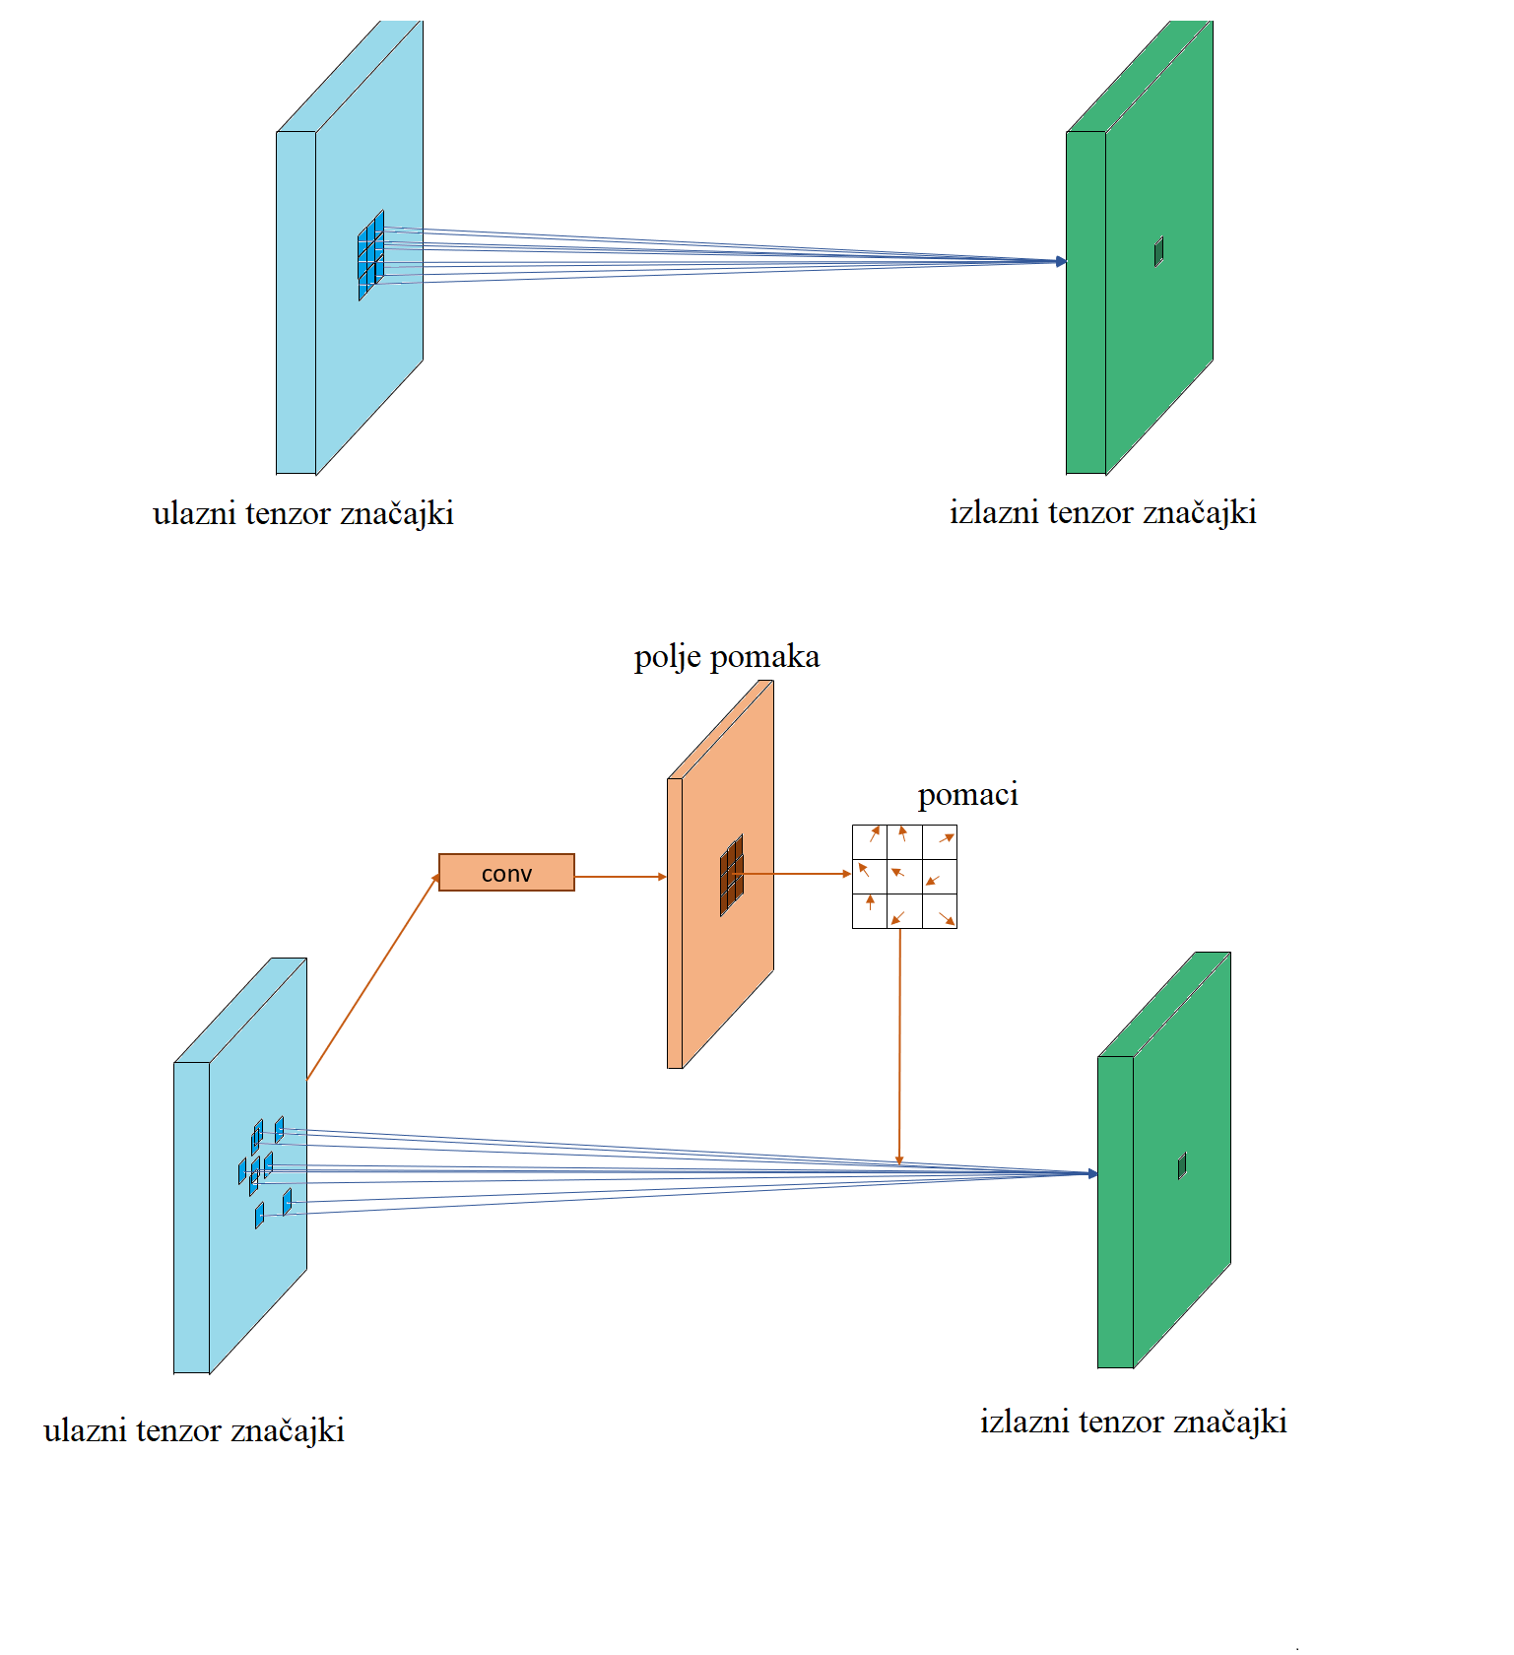
Notes:
fokusirajmo se opet na jednu izlaznu znacajku
prije samog uzorkovanja i racunanja te znacajke, cijeli ulazni tenzor prvo predajemo obicnoj konvoluciji (narancasto)
ta konvolucija izracunava pomak za svaku lokaciju u ulaznom tenzoru
sada gledamo pomake da nam kazu gdje stvarno uzorkujemo

Slide 9
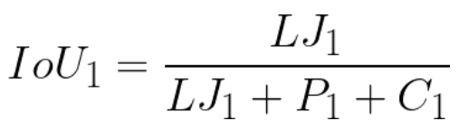

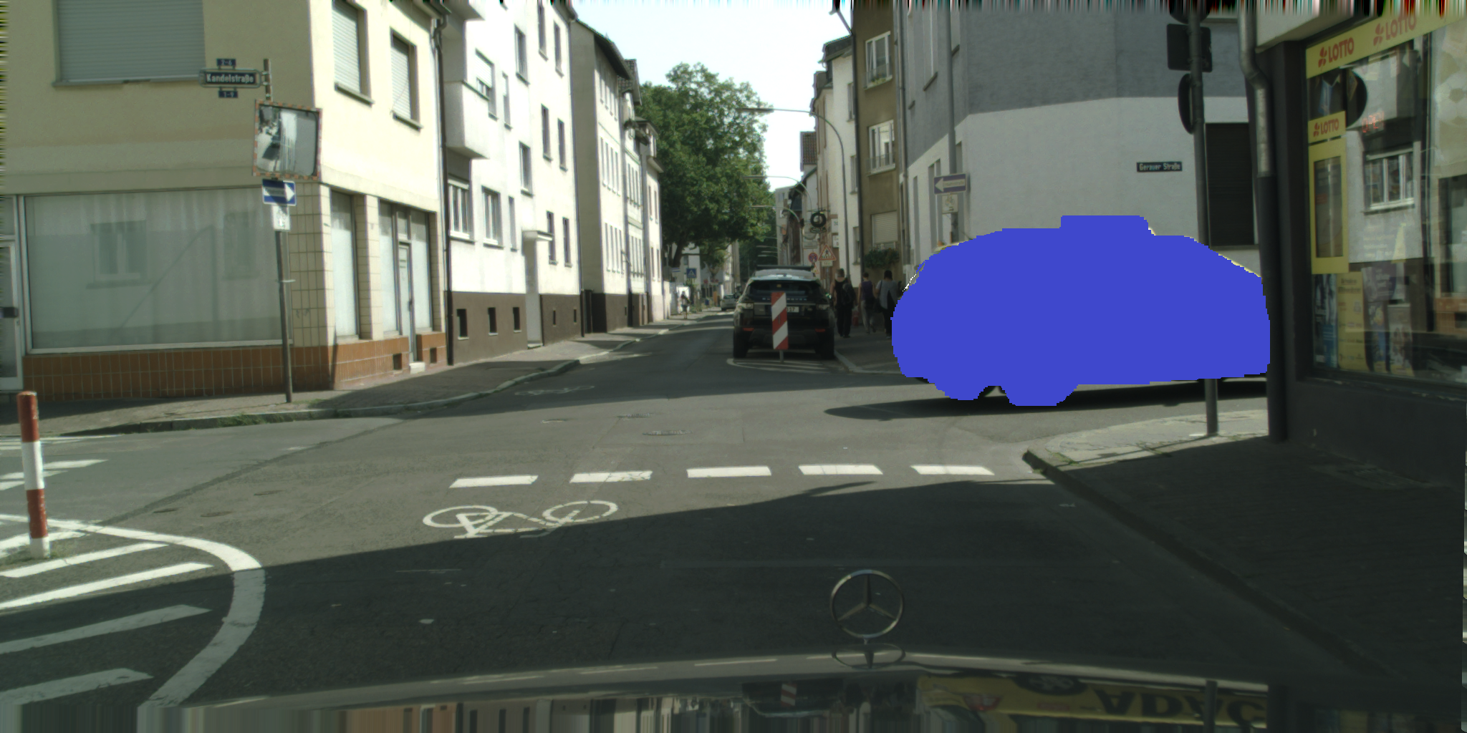
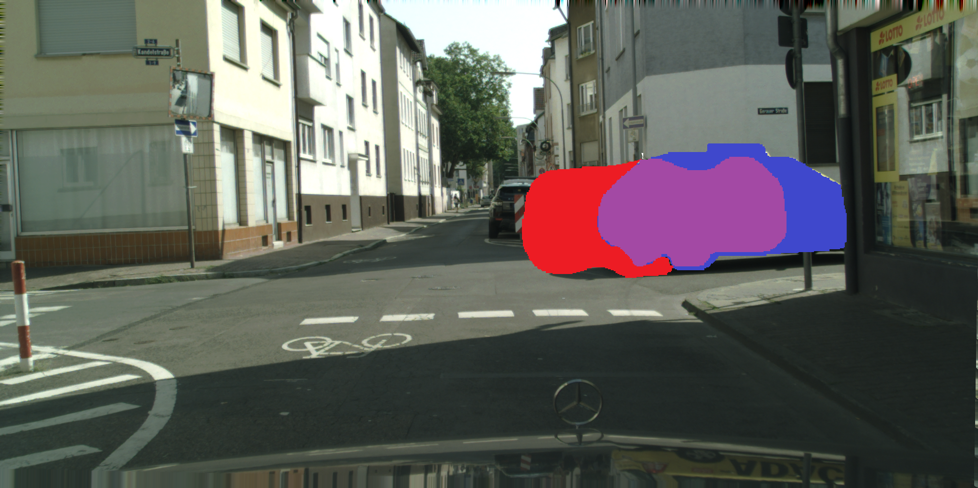
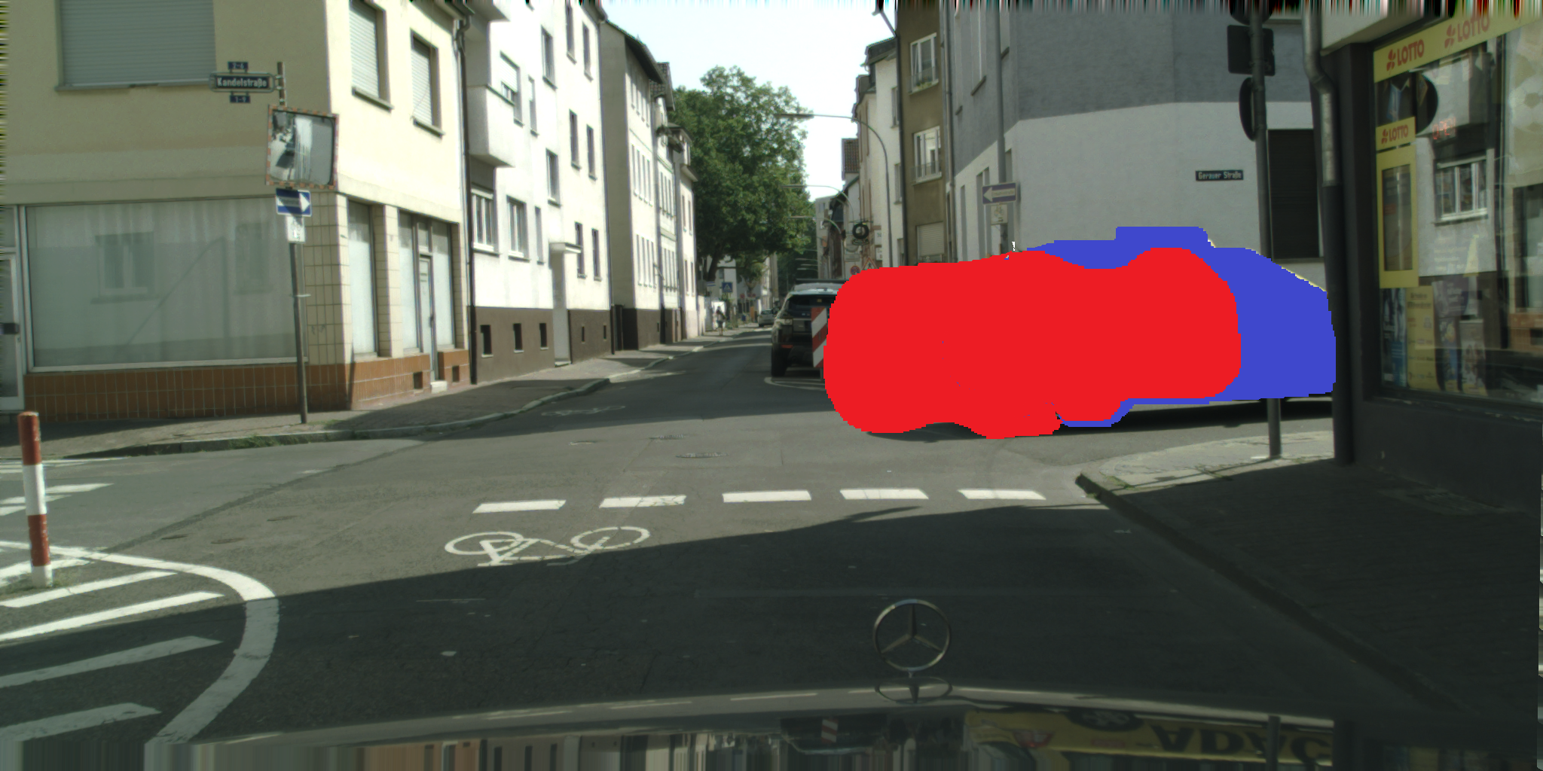
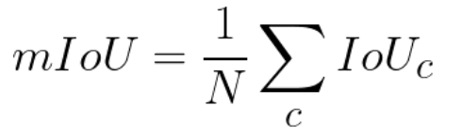
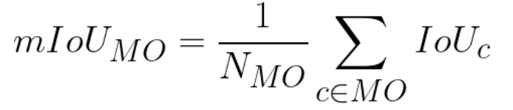
Srednji omjer presjeka i unije (mIoU)
Mean Intersection over Union
Notes:
recimo da radimo semanticku segmentaciju dane slike
covjek je oznacio ovako, plavo, i to nas model treba oznaciti
nas model oznaci malo krivo, crveno
uocimo podrucje preklapanja, ljubicasto
sada je iz naslova jasno (objasnit vece/manje u formuli)
mean iou
miou-mo

Slide 10
Eksperimenti
Cityscapes skup podataka
2975 train, 500 val
19 razreda
originalno 1024x2048, ali ovdje 512x1024
1.8 sekundi dug video za svaku sliku
tenzori značajki 128x16x32
kratkoročno (0.18s) i srednjoročno (0.54s) prognoziranje
obične (ConvF2F), dilatirane (DilatedF2F) i deformabilne (DeformF2F) konvolucijske mreže, sa 5 i 8 slojeva
Notes:
upola manja rezolucija zbog ogranicene racunalne snage
tenzori manji od slika, pa F2F efikasniji od S2S ili slika
srednjorocno teze

Slide 11
SPP
RB
UP
RB
UP
Prorok (Oracle)
RB
UP
RB
UP
Prava, buduća slika
Notes:
modelu za semanticku segmentaciju damo pravu, buducu sliku
model za prognoziranje nema pristup toj slici naravno
gornja granica uspjesnosti, cilj

Slide 12
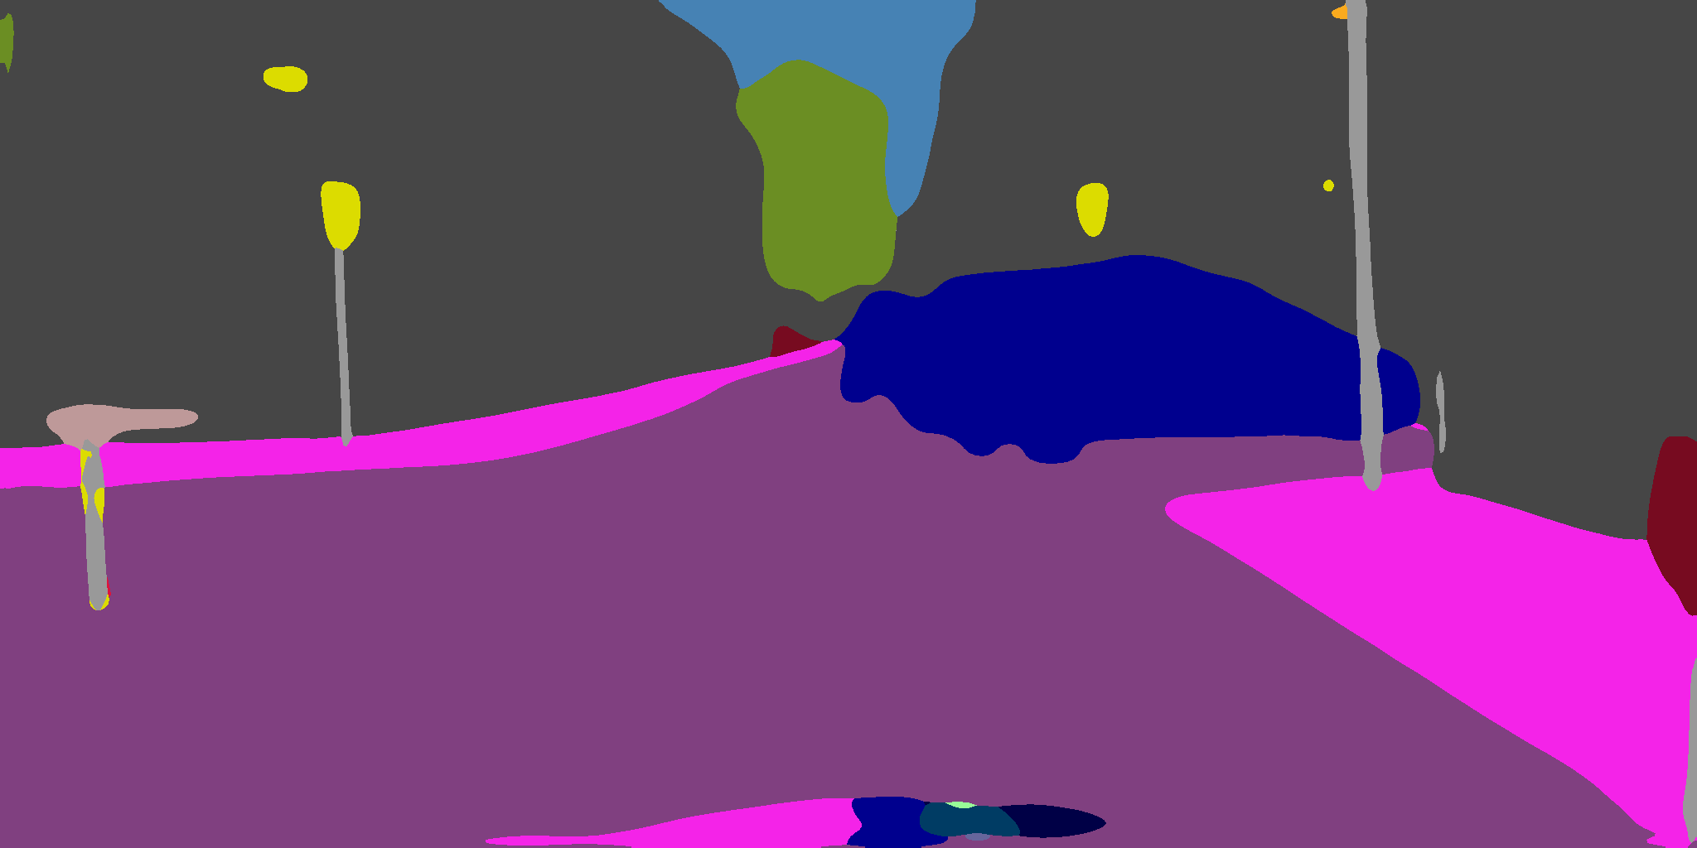
SPP
RB
UP
RB
UP
Kopija zadnje segmentacije
RB
UP
RB
UP
Zadnja slika iz prošlosti
Notes:
najjednostavniji moguci predvidanja – kopiraj zadnju sliku i izracunaj segmentaciju
donja granica

Slide 13
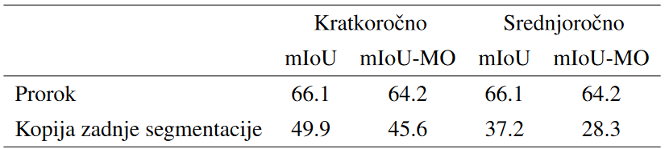
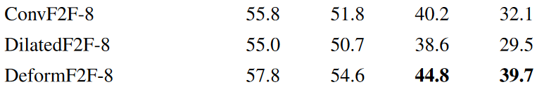
Rezultati – skup za validaciju
Notes:
prorok dobar, no bolji na vecoj rezoluciji
copy last jako los, tezak zadatak
ocito srednjorocno daleko losije
saric puno bolje, no isti prorok bolji na vecoj rezoluciji
deform najbolji
mozemo dat vise samplea po videu - bolje

Slide 14
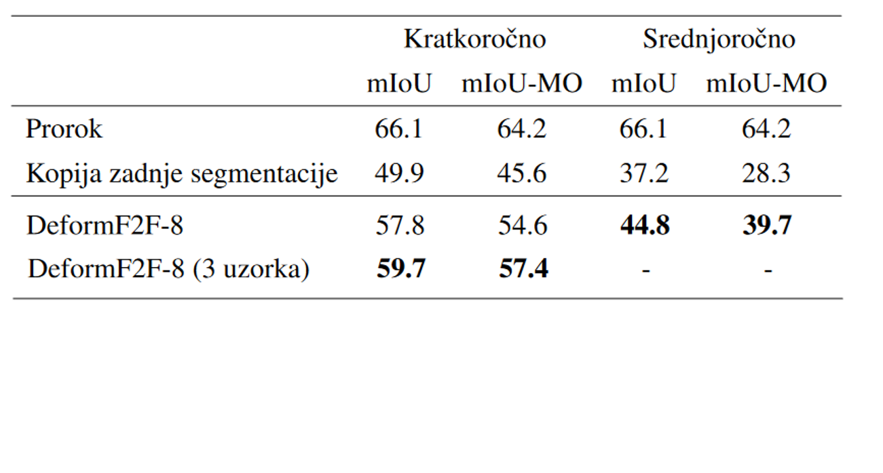
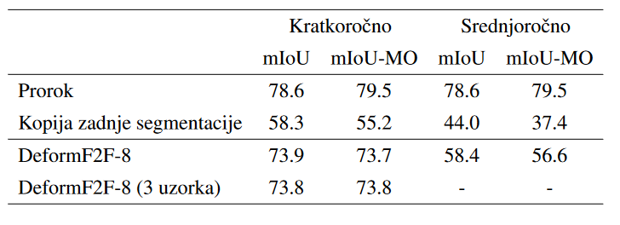
Rezultati – skup za učenje
razlika 8.3 9.6 21.3 24.5
razlika 4.7 5.8 20.2 22.9

Slide 15
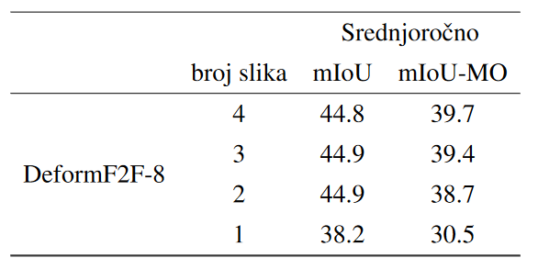
Rezultati – odabir broja slika iz prošlosti
Notes:
ocekujemo losije s manje slika, no nije velika razlika, samo u MO
tek na jednoj slici znacajno losije, tesko i za covjeka jer vidimo samo smjer, a ne brzinu

Slide 16
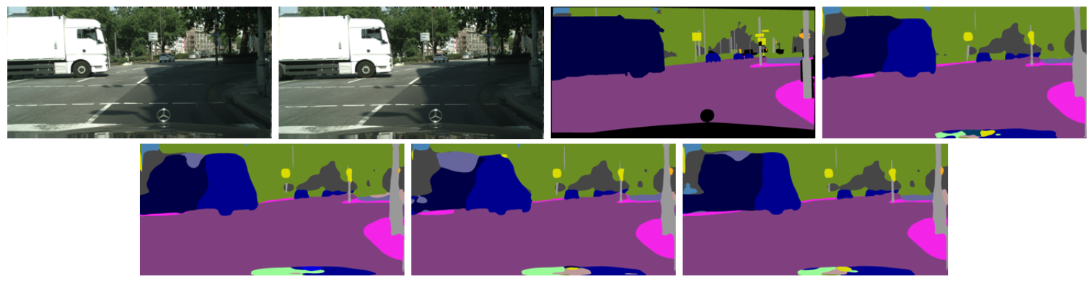
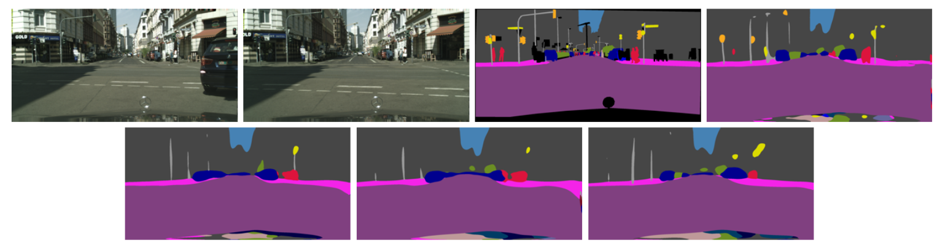
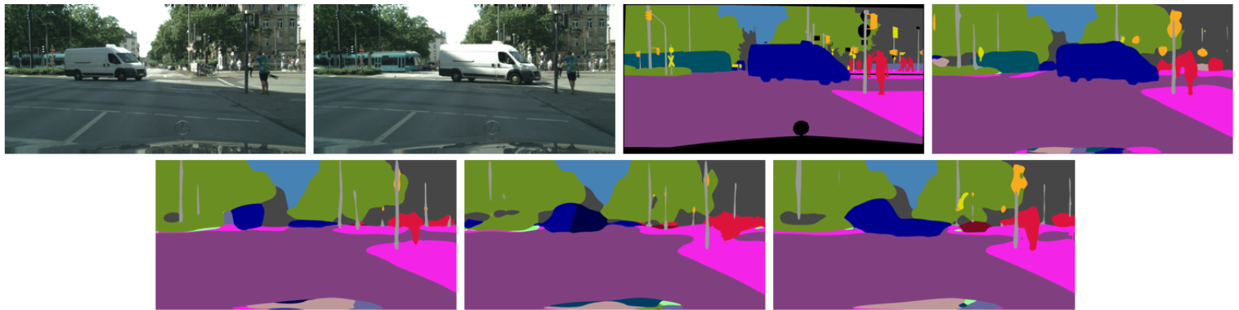
Kvalitativni rezultati
zadnja slika iz prošlosti slika iz budućnosti prava segmentacija prorok
ConvF2F-8 DilatedF2F-8 DeformF2F-8
Notes:
1. kamion, greska proroka se propagira
2. nekad i dalje lose, ali deform najbolji
3. auto skrece, na svakoj je slici iz proslosti, model mora razumjet da ce u sljedecoj sceni nestat (vrlo dobro)

Slide 17
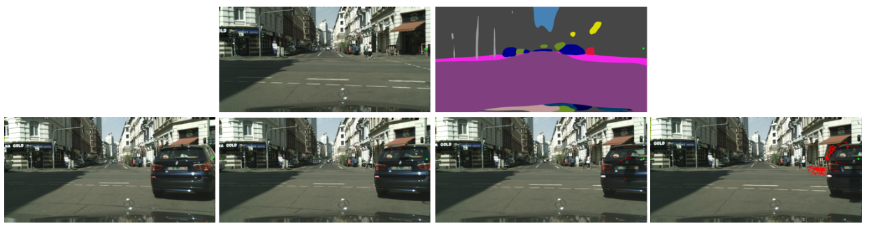
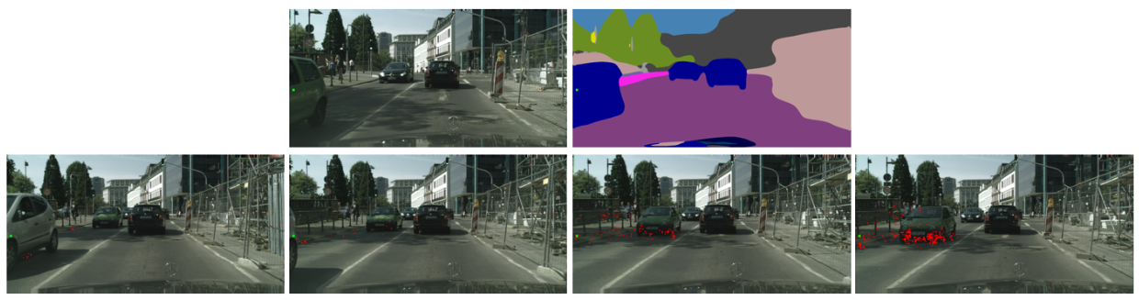
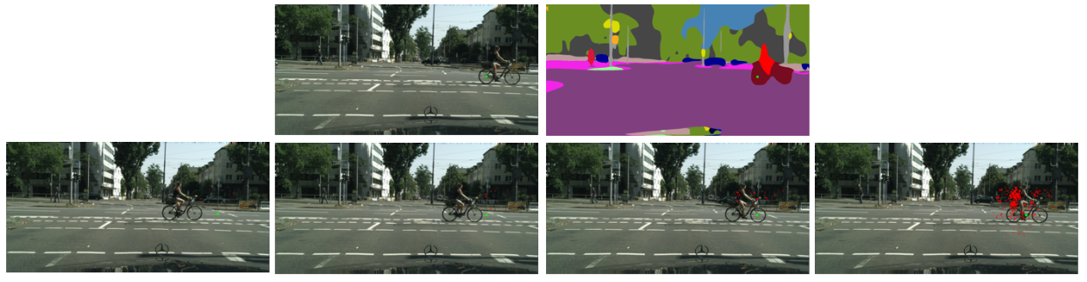
Vizualizacija gradijenata po ulaznim slikama
slika iz budućnosti prorok
slike iz prošlosti (od starije prema novijoj)
Notes:
- koji pikseli su najvise utjecali na odluku za zeleni piksel? crveno
1. zeleni piksel na straznjem kotacu, gleda oko bicikla
2. vidimo auto, na svakoj od slika crveni pikseli tocno prate gdje je auto
3. opet isto, model gleda pokraj auta
najvise u zadnjoj slici

Slide 18
Zaključak
semantičko prognoziranje značajki (F2F)
deformabilne > obične > dilatirane
što dalje?
slojevi pažnje
optički tok
dodatno treniranje naduzorkovanja

Slide 19
Hvala!

Slide 20
Semantičko prognoziranje na razini slike
Model za semantičko prognoziranje
Model za semantičku segmentaciju

Slide 21
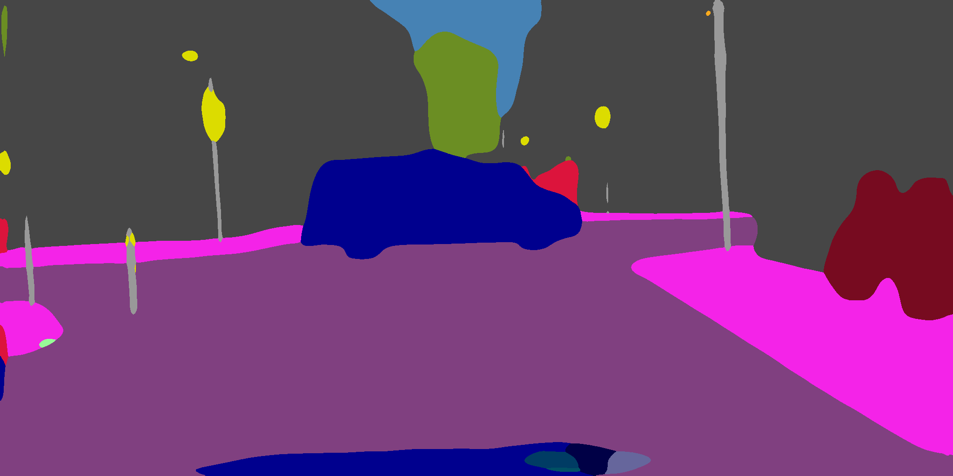
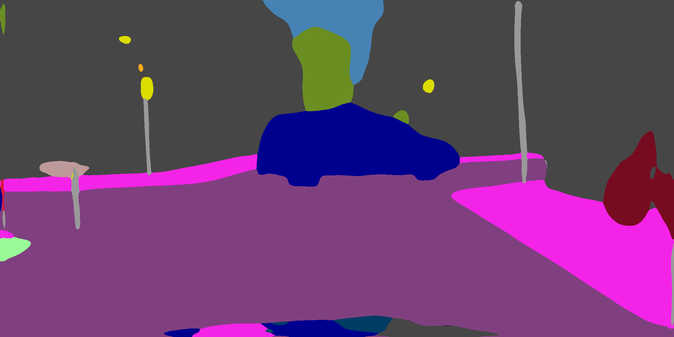
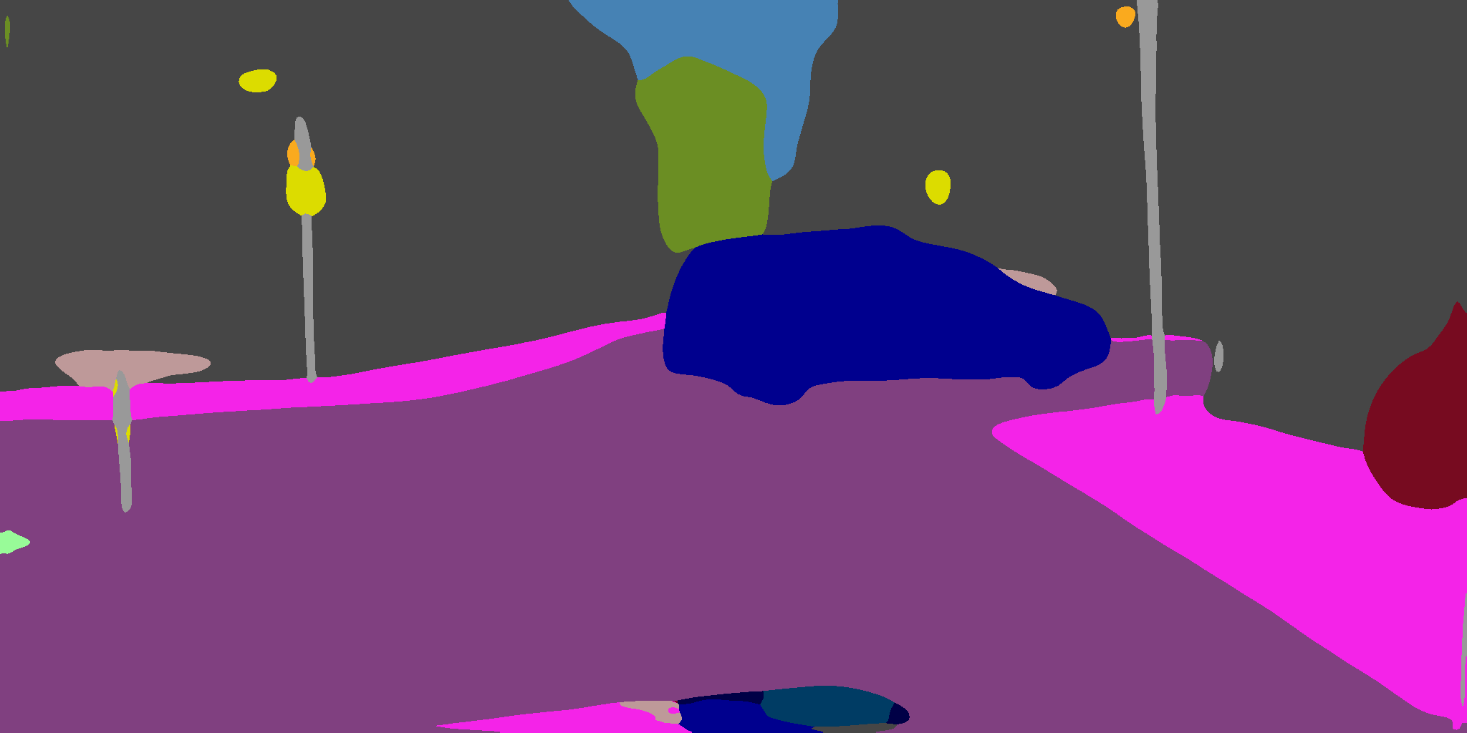
Semantičko prognoziranje na razini semantike (S2S)
Model za semantičku segmentaciju
Model za semantičku segmentaciju
Model za semantičku segmentaciju
Model za semantičku segmentaciju
Model za semantičko prognoziranje

Slide 22
Semantičko prognoziranje na razini značajki (F2F)
Model za semantičku segmentaciju
Model za semantičku segmentaciju
Model za semantičku segmentaciju
Model za semantičku segmentaciju
F2F
Model za semantičku segmentaciju
Model za semantičku segmentaciju
Model za semantičko prognoziranje

Slide 23
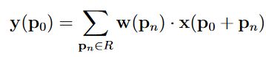
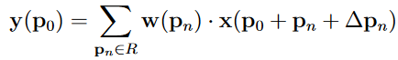
Konvolucije

